Slide 1
Etapowość leczenia psychiatrycznego pacjentów uzależnionych
Paweł Gałek

Slide 2
„Nadużywanie substancji psychoaktywnych –
w tym alkoholu - jest raczej normą aniżeli wyjątkiem w populacji pacjentów psychiatrycznych”
  Department of Health; Mental Health Policy Implementation Guide:
  „ Dual Diagnosis Good Practice”; London, 2002.

Slide 3
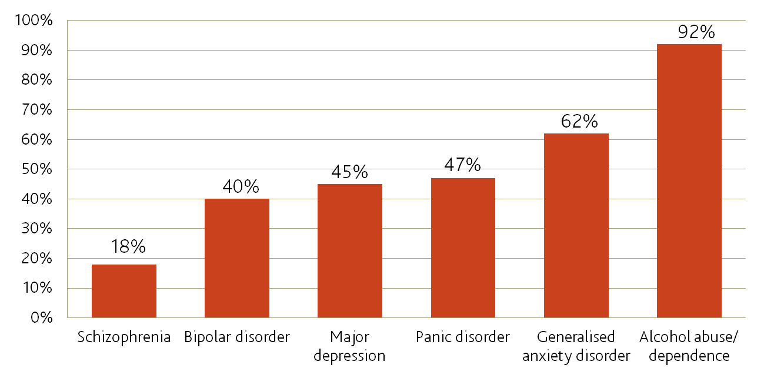
Niezaspokojona potrzeba pomocy medycznej dla osób uzależnionych od alkoholu
Picie szkodliwe i uzależnienie od alkoholu cechuje się największą
luką terapeutyczną wśród wszystkich zaburzeń psychicznych:
mniej niż 10% osób pijących szkodliwie lub uzależnionych otrzymuje leczenie
Luka terapeutyczna* (%)
Wysoki wskaźnik rozpowszechnienia zaburzeń zw. z UA w połączeniu z niskimi wskaźnikami rozpoznawania i leczenia wskazują na ogromną niezaspokojoną potrzebę pomocy medycznej dla osób uzależnionych od alkoholu
Kohn et al. Bull World Health Organ 2004;82:858–866

Slide 4


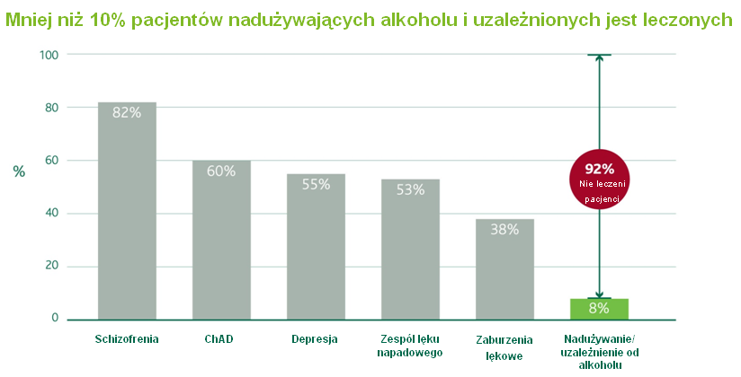
Problemy z nadmiernym spożyciem alkoholu
Pacjenci uzależnieni od alkoholu – 800 tys.¹
Pijący ryzykownie i szkodliwie – 2-2,5 mln¹
2
2
20-30% pacjentów zgłaszających się
do lekarza psychiatry ma problem
z nadmiernym spożyciem alkoholu².
82%
60%
55%
53%
38%
8%
1. Wojnar M. i wsp. Psychiatria Polska 2012, tom XLVI, numer 3 strony 373–386
2. Kohn et al. Bull World Health Organ 2004;82:858–866

Slide 5

Objawy kliniczne u pacjenta nadmiernie spożywającego alkohol
Objawy psychiatryczne¹
Bezsenność
Lęk
Depresja
Zaburzenia funkcji poznawczych
Labilność emocjonalna
Zdrowie somatyczne²
Podwyższone enzymy wątrobowe i dolegliwości pochodne (↑INR, ↓PLT)
Nadciśnienie tętnicze
Problemy gastryczne
OZT i PZT
Polineuropatia
Kardiomiopatia
Występujące problemy społeczne¹
Absencje w pracy
Konflikty w rodzinie
Problemy z prawem
Agresja
5
1. Yang and Skinner, 1004; Raistrick et al, NHS, 2006, p.63
2. Saunders and Conigrave, 1990; Raistrick et al, NHS, 2006, p.63

Slide 6
Statystyki SOR
Nawet u 38% pacjentów SOR występują obj. zaburzeń psychicznych ale w prawie 80% nie są ujawniane jako powód zgłoszenia (czujność diagnostyczna!!!)
Najczęściej (ok. 40%) zaburzenia związane z używaniem alkoholu i innych SPA (7-10%).
(Załuska, Krzyszkowiak )

Slide 7
Problem alkoholowy (F10.0-F10.9) w SOR
Często pacjenci interdyscyplinarni (decyzje diagnostyczno-terapeutyczne, hospitalizacja? Gdzie?)
Upojeni bez współistniejących zaburzeń psychicznych i somatycznych mogą być skierowani do IW lub do PLU
OLAZA jeśli jest taka możliwość (alc<0,3 prom z obj. AZA)
Toksykologia (> 3 prom z zaburzeniami świadomości)
Pacjent somatyczny (w tym urazowy) przyjmowany z AZA- wydać zalecenia

Slide 8
Problem alkoholowy (F10.0-F10.9) w SOR
Po ustąpieniu stanu ostrego zalecana (w konsultacji) krótka interwencja motywująca do podjęcia leczenia ZUA
Wraz z pacjentem dokonuje się analizy psychologicznych mechanizmów uzależnienia i szkód ponoszonych w związku z alkoholem (zdrowotnych, materialnych, rodzinnych, zawodowych), co zwiększa szanse na uzyskanie wglądu i motywacji do terapii.

Slide 9
Problem alkoholowy (F10.0-F10.9) w SOR
Niekiedy wskazana jest konsultacja członków rodziny (współuzależnienie, przemoc, sytuacja dzieci).
Krótka interwencja dla współuzależnionych.
U osób z F10.1 interwencja jest ukierunkowana na ograniczenie picia i zmianę stylu życia (redukcja szkód).

Slide 10
Problem alkoholowy (F10.0-F10.9) w SOR
Od zatrucia i niepowikłanych AZA
Przez te z drgawkami
I majaczeniem
Po zaburzenia psychotyczne
Amnestyczne
I inne

Slide 11
Zachowania samobójcze w ZUA interwencja kryzysowa
Ryzyko podjęcia próby samobójczej jest znacznie
większe wśród osób uzależnionych niż w populacji ogólnej.
60-120 razy większe niż u osoby bez żadnych zaburzeń psychicznych.
Ryzyko samobójczej śmierci wśród osób uzależnionych od alkoholu szacuje się na 7–15% a nawet 18% ( MDD 15%, Schi ok. 7%).
24% osób uzależnionych podejmuje choć raz w życiu próbę samobójczą (letalność)

Slide 12
Zachowania samobójcze w ZUA
bardziej radykalne, a w konsekwencji skuteczniejsze metody.
w polskich OTU wykazano, że 14–43% próbowało w przeszłości popełnić samobójstwo.
Szacuje się, że 25–35% ofiar samobójstw to osoby uzależnione.
Samo upojenie alkoholowe, niezależnie od obecności lub braku objawów uzależnienia, zwiększa ryzyko samobójstwa 50-90-krotnie.
Choć większość prób samobójczych wśród osób uzależnionych ma charakter impulsywny, ich prawdopodobieństwo wzrasta znacznie u pacjentów z myślami lub planami samobójczymi.

Slide 13
Zachowania samobójcze w ZUA
u 60% ofiar samobójstw stwierdzano w chwili śmierci obecność alkoholu we krwi (Białoruś).
20% osób, które popełniły samobójstwo, było pod wpływem alkoholu (raport WHO).
obecność alkoholu w przypadku 39,5% zgonów samobójczych (ZMS WUM)

Slide 14
W gabinecie
4 etapy
Problem deficytów umiejętności i znajomości specyfiki pacjenta
Zidentyfikowanie pacjenta pijącego szkodliwie
Inicjacja dialogu
Ustalenie celu
Ciąg dalszy - leczenie
Notes:
4 areas of behavioural change
Unlocking potential in primary care

Slide 15

Trudności po stronie pacjenta
Z perspektywy pacjenta: jakie są bariery???
Strach
stygmatyzacja, przyznanie się przed samym sobą
Brak akceptacji
całkowita abstynencja
Wina i wstyd
przeświadczenie, że jest to słabość a nie choroba
Nie znam innej opcji
Redukcja spożycia alkoholu
1. Sobell et al. Addiction 2000;95(5):749–764; 2. Miller et al. J Stud Alcohol 2001;62(2):211–220; 3. Gastfriend et al. J Subst Abuse Treat 2007;33(1):71–80; 4. Owen & Marlatt. Am J Addiction 2001;10:289–295
Notes:
Emotional
Guilt & shame is powerful: help people understand…
Rational
Inform other options exist

Slide 16

Trudności po stronie lekarza
Z perspektywy lekarza: jakie są bariery???
Czas
Pacjentowi trzeba poświęcić dużo więcej czasu
Niechęć
Oceny moralne
FAKTY I MITY
Skala problemu
„TREATMENT GAP”
Podwójna diagnoza!!!
Dyskomfort
Pytanie o sprawy wrażliwe...
Jak to zrobić???
Przyzwyczajenia
Dobrze jest jak jest
Notes:
GP is primary target group
GPs today are not active in initiating pharmacological treatment
Time
Lack of experience

Slide 17
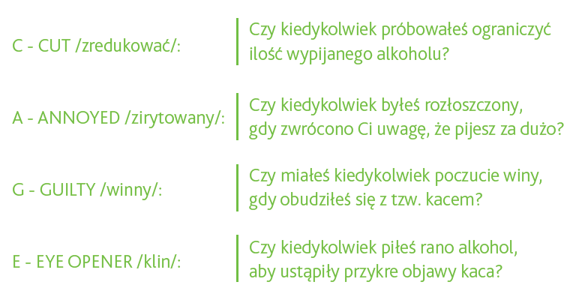
Kwestionariusz CAGE

Slide 18
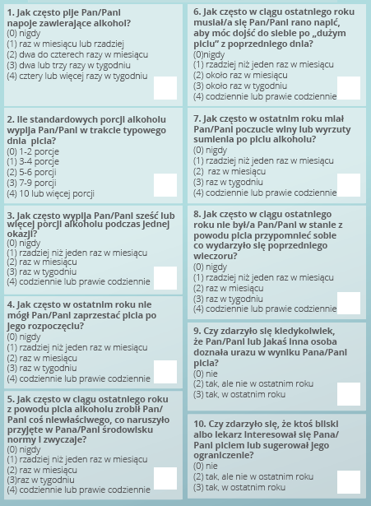
AUDIT
W nawiasach podano liczbę punktów
za każdą odpowiedź. Jeśli ich suma
przekracza 8 ryzyko istnienia problemu
z piciem alkoholu jest znaczne.

Slide 19

Prawdopodobnie usłyszymy…

Slide 20
Inicjacja dialogu i krótkiej interwencji dla pijących szkodliwie
W tej grupie pacjentów krótkie interwencje mają na celu raczej doprowadzenie do redukcji spożycia alkoholu przez daną osobę oraz wyeliminowanie niebezpiecznych zachowań związanych z piciem niż całkowite powstrzymanie się od picia - chociaż w szczególnych przypadkach abstynencja może być wskazana – do tego można krok po kroku dążyć.

Slide 21
Krótka interwencja
Trwa 10-15 minut
Daje feedback
Porada z ustalenie celów
Strategia follow up
Badania randomizowane wskazują na spadek picia alkoholu w kolejnych wizytach po krótkiej interwencji
Whitlock et al. Am Intern Med. 2004:140-557. Moyer et al. Addiction. 2002;97:279. Beich et al. BMJ. 2003;327:536

Slide 22
KROK 1:
Udziel pacjentowi jednoznacznej porady. Jest to kluczowy składnik krótkiej interwencji. Prosty bezpośredni komunikat świadczący o tym, że lekarz jest zaniepokojony piciem alkoholu przez pacjenta ma niekiedy silny efekt motywujący pacjenta do zmiany modelu picia.
Wyraź troskę: Jestem bardzo zaniepokojony, porozmawiajmy o tym!
Zapewnij zindywidualizowaną informację zwrotną: Bardzo niepokoje się wpływem picia alkoholu na pana stan zdrowia (np. zaburzenia snu, problemy rodzinne, bóle głowy, niedawny uraz, wypadek).
Poradź pacjentowi zmianę zachowania związanego z piciem: Chciałbym aby ograniczył pan ilość wypijanego alkoholu.
W przypadku pacjentów, dla których powodów zdrowotnych, ciąży, zażywania leków lub innych uzależniających substancji albo uzależnienia konieczna jest całkowita abstynencja: Chciałbym aby całkowicie zaprzestała pani picia.

Slide 23
KROK 2:
Oceń stopień motywacji do zmiany: Wielu pacjentów nie jest przygotowanych do zmiany modelu picia. Mogą oni nie być gotowi do wyznaczenia limitu spożycia.
Określ gotowość do zmiany: Czy po tym, co pan przed chwilą usłyszał, jest pan zainteresowany zmianą ilości wypijanego alkoholu? Czy byłby pan skłonny zmienić swój model picia w ciągu najbliższych 30 dni?

Slide 24
KROK 3:
Ustal dokładny cel (limit picia). Lekarze na podstawie norm społecznych pacjenta i jego możliwości zmiany zwyczajów związanych z piciem powinni ustalić rozsądny cel. Stawianie zbyt wysokich wymagań może wywołać odwrotny skutek od oczekiwanego.
Wynegocjuj dokładny cel: Ustalmy dokładną datę zaprzestania przez pana picia. Jak pan myśli, jak bardzo może zmniejszyć swoje spożycie alkoholu? Wydaje mi się, że chciałby pan to sobie przemyśleć zanim wyznaczy konkretny cel...
Sporządź pisemne zalecenie lub kontrakt: Chciałbym aby podpisał pan ten kontrakt mówiący, że przez następne 30 dni zmniejszy pan spożycie alkoholu do...
Zaproponuj pacjentowi poradnik do samopomocy lub materiały do lektury: Chciałbym aby przeczytał pan ten podręcznik i wykonał ćwiczenia. Proszę przynieść go na następną wizytę za dwa tygodnie.

Slide 25
KROK 4:
Obserwacja.
Poprzez uczestniczenie w rehabilitacji i zapobieganiu nawrotom lekarze mogą skutecznej spełniać swoją rolę we wspieraniu zmian zachowań.
Zaproponuj długotrwale wsparcie i oceń zmiany zachowania. Pomocne metody kliniczne obejmują okresowe rozmowy telefoniczne prowadzone przez kogoś z personelu praktyki lekarskiej oraz powtórne wizyty u lekarza celem zachęcenia do kontynuowania zmian lub ponownego przeprowadzenia badania fizykalnego i testów laboratoryjnych.
Okresowa rozmowa telefoniczna może posłużyć do wsparcia próby zmiany modelu picia pacjenta. Może służyć do przypomnienia celu, oceny bieżących problemów i kontynuowania pomocy poprzez dodatkowe wizyty w praktyce.

Slide 26
Dla osób uzależnionych
Opracowano metodę interwencji, która ma na celu przybliżenie momentu podjęcia przez osobę uzależnioną decyzji o trzeźwieniu.
Przeprowadza się wówczas rozmowę interwencyjną, w której oprócz osoby uzależnionej uczestniczą osoby znaczące dla uzależnionego (członkowie rodziny lub inne osoby znaczące).
Do takiej rozmowy trzeba się umiejętnie przygotować.

Slide 27
KROK 1:
Udziel jednoznacznej porady. W prosty, stanowczy sposób, podaj bezpośredni komunikat świadczący o zaniepokojeniu. Komunikat taki podany w czasie wizyty lekarskiej ma silne oddziaływanie.
Wyraź troskę: Jestem bardzo zaniepokojony pana spożyciem alkoholu i jego wpływem na pana zdrowie!
Zindywidualizuj uzasadnienie zaleceń: Występują u pana objawy mogące świadczyć o rozwijaniu się uzależnieniu od alkoholu. Biorąc pod uwagę kliniczną ocenę pana stanu zdrowia, chciałbym aby zgłosił się pan do Poradni Leczenia Uzależnień.
Wyraź potrzebę abstynencji: Chciałbym aby zaprzestał pan picia alkoholu i zgłosił się do poradni specjalistycznej.

Slide 28
KROK 2:
Oceń motywację do zmiany: Wielu pacjentów nie jest przygotowanych do zaprzestania picia i szukania pomocy specjalistycznej. Ważna jest ocena ich gotowości do podjęcia działania.
Określ gotowość do zmiany: Czy po tym co pan przed chwilą usłyszał, chciałby pan zostać abstynentem ? Czy byłby pan skłonny zaprzestać picia w ciągu najbliższych 30 dni?

Slide 29
KROK 3:
Ustal datę zaprzestania picia.
Wynegocjuj datę zaprzestania picia: Ustalamy dokładną datę zaprzestania przez pana picia alkoholu.
Rozważ potrzebę detoksykacji: Wskazaniami bezwzględnymi do hospitalizacji pacjenta są zaburzenia świadomości, ostra psychoza, zagrożenie życia spowodowane czynnikami somatycznymi.
Wskazania względne: tzw. mały (niepsychotyczny) zespól abstynencyjny.
Sporządź pisemne zalecenie lub kontrakt.

Slide 30
KROK 4:
Skierowanie. Pacjenci gotowi do zmiany skłonni są do przyjęcia skierowania.
Zaproponuj pacjentowi skierowanie do specjalisty terapii i program leczenia uzależnień: Potrzebuje pan systematycznej pomocy w leczeniu problemu alkoholowego. Czy byłby się pan w stanie spotkać z terapeutą? Proszę traktować to skierowanie tak, jak skierowanie do kardiologa.
Sprowokuj informację zwrotną: Daj rodzinie i pacjentowi okazję do wyrażenia swoich uczuć i trosk. Ponieważ pacjent i jego rodzina mogą być przytłoczeni perspektywą leczenia odwykowego poproś ich aby przemyśleli przez kilka dni to, co usłyszeli i przyszli ponownie w przypadku jakichkolwiek pytań lub podjęcia decyzji.
Ustal termin wizyty w poradni/ udziel bliższych informacji:
Próbuj ustalić dato wizyty zanim pacjent opuści gabinet. Lekarz może chcieć skierować pacjenta do określonego terapeuty w celu ułatwienia planowania leczenia pomiędzy nim a programem terapeutycznym.

Slide 31
KROK 5:
Proces obserwacji.
Ofiarowanie stałego wsparcia.
Zdrowienie jest w tym przypadku procesem długotrwałym.
We wczesnym okresie abstynencji często ulegają nasileniu depresja, myśli samobójcze, lęki, zaburzenia snu i problemy w stosunkach międzyludzkich.
W okresie zdrowienia należy ocenić zaburzenia gospodarki lipidowej, zaburzenia żywienia, aktywność fizyczną, palenie tytoniu oraz nadużywanie innych substancji.

Slide 32
Droga do sukcesu…jest długa
Lekarze
Pacjenci | A Zaangażowanie | B Redukcja, abstynencja | C Nie mój problem | D Obojętny
1 Akcja | cel
2 Przygotowanie (bez działania)
3 Kontemplacji
4 Pre-kontemplacji
Droga lekarza
Droga pacjenta

Slide 33
Podsumowując, jeśli chcemy namówić osobę uzależnioną do leczenia, powinniśmy pamiętać o tym, aby nie naciskać zbyt mocno na jego zmianę i dążyć raczej do poszerzania jego świadomości problemów.
Powinniśmy pamiętać, że jego obraz własnej sytuacji z założenia musi być bardziej optymistyczny niż osób patrzących z boku.
Na tym właśnie polega uzależnienie, że człowiek funkcjonuje w odcięciu od świata przeżyć.
Z tego powodu taka osoba potrzebuje dużo czasu i naprawdę jasnych, wyraźnych komunikatów ze strony otoczenia.
Warto z nim pracować na każdym etapie dochodzenia do decyzji o zmianie, nie oczekując jednak, że od razu przekona się do idei trzeźwego życia.

Slide 34
Postępowanie z pacjentem z podwójnym rozpoznaniem
Leczenie zintegrowane obejmujące zarówno uzależnienie jak i współistniejące zaburzenia psychiczne należy wdrożyć na możliwie wczesnym etapie zachorowania – nawet u nastolatków (Libby i Riggs, 2005).
Oddziaływania środowiskowe i prowadzenie terapii w warunkach ambulatoryjnych są wysoce zalecane (Meder i wsp. , 2006).
Należy planować długotrwałą terapię z uwzględnieniem podejścia systemowego i zaangażowania bliskich osób (Meder i wsp., 2006).
Poprawa umiejętności społecznych i zapobieganie społecznej izolacji chorych ma duże znaczenie (brak wsparcia znacznie pogarsza wyniki leczenia i motywację pacjenta) (Meder i wsp.,2006) .

Slide 35
Wzajemne zależności w podwójnej diagnozie
Pierwotnie występujące zaburzenia psychiczne mogą sprzyjać rozwojowi uzależnienia od alkoholu
Problemowe używanie bądź zespół zależności alkoholowej mogą być czynnikiem ryzyka pojawienia się innych zaburzeń psychicznych
Spożywanie alkoholu może być metodą „samoleczenia” objawów współistniejących zaburzeń psychicznych

Slide 36
Wzajemne zależności w podwójnej diagnozie
Problemowe używanie i uzależnienie od alkoholu pogarszają przebieg i utrudniają leczenie współistniejących zaburzeń psychicznych
oraz co równie istotne, przewlekłych zaburzeń somatycznych wpływających w oczywisty sposób na stan psychiczny
Obecność innych zaburzeń psychicznych zmniejsza skuteczność leczenia uzależnienia
Alkoholowe zespoły abstynencyjne mogą sprzyjać ujawnieniu się innych zaburzeń psychicznych
Uzależnienie i inne choroby psychiczne mogą pojawiać się niezależnie.
Wzmożona czujność diagnostyczna i gotowość terapeutyczna jest konieczna na każdym etapie leczenia i zdrowienia, włącznie (a może zwłaszcza) z okresami remisji objawowej.

Slide 37
Problemy terapeutyczne
Niska dostępność zintegrowanych modeli terapii na całym świecie
Mała skuteczność leczenia:
  Brak właściwej – podwójnej – diagnozy
  Opóźnione włączenie właściwej terapii

Slide 38
Problemy terapeutyczne
Brak współpracy pacjenta w programach nastawionych na leczenie tylko jednego z zaburzeń
Nadmierna restrykcyjność programów terapii uzależnień, których założeniem jest całkowita abstynencja
Trudności w utrzymaniu abstynencji w czasie leczenia zaburzeń psychicznych innych niż uzależnienie, prowadzące do:
    Lekooporności
    Niebezpiecznych interakcji leków psychotropowych z alkoholem
    Samowolnego i niekontrolowanego przerywania farmakoterapii w okresach nawrotu picia

Slide 39
Tradycyjna etapowość farmakoterapii
Łagodzenie objawów abstynencyjnych
Leczenie substytucyjne
Leczenie awersyjne
Nie ma zastosowania w przypadku podwójnej diagnozy (nakładanie się objawów i równoległa potrzeba leczenia obu zaburzeń)
Znacząca rola leków wspomagających abstynencję.

Slide 40
Pacjenci uzależnieni i z podwójną diagnozą stanowią szczególną grupę, która gdy trafi już do psychiatry chętnie przyjmują propozycję wdrożenia farmakoterapii zdejmująca z nich odpowiedzialność za leczenie.
Szczególna rola dialogu terapeutyczno-lekarskiego w staraniach o dobro naszych pacjentów

